Slide 1
Bài 10: Phép cộng trong phạm vi 10
Tiết 4: Số 0 trong phép cộng

Slide 3
a)
4
+
0
=
4
?
Một số cộng với số 0 bằng chính số đó.

Slide 4
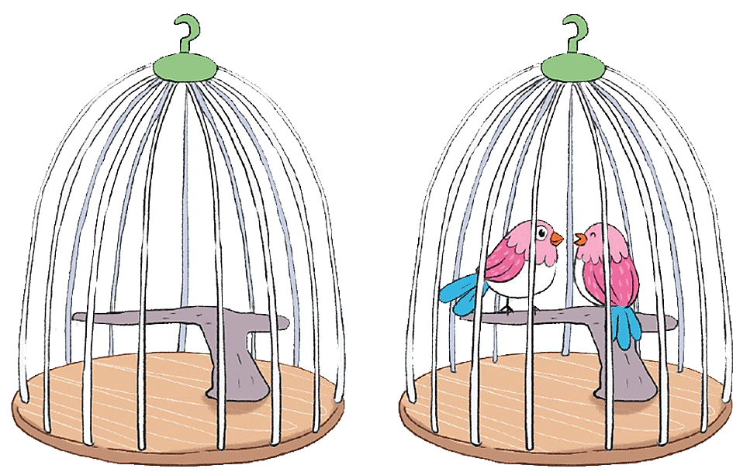
b)
0
+
2
=
2
?
0 cộng với một số bằng chính số đó.

Slide 5
1. Số?
=
4
=
=
6
?
5
?
?
=
4
=
=
6
?
5
?
?
=
4
=
=
6
?
5
?
?

Slide 6
2. Số?
7
7
?
?
7
7
?
?

Slide 7
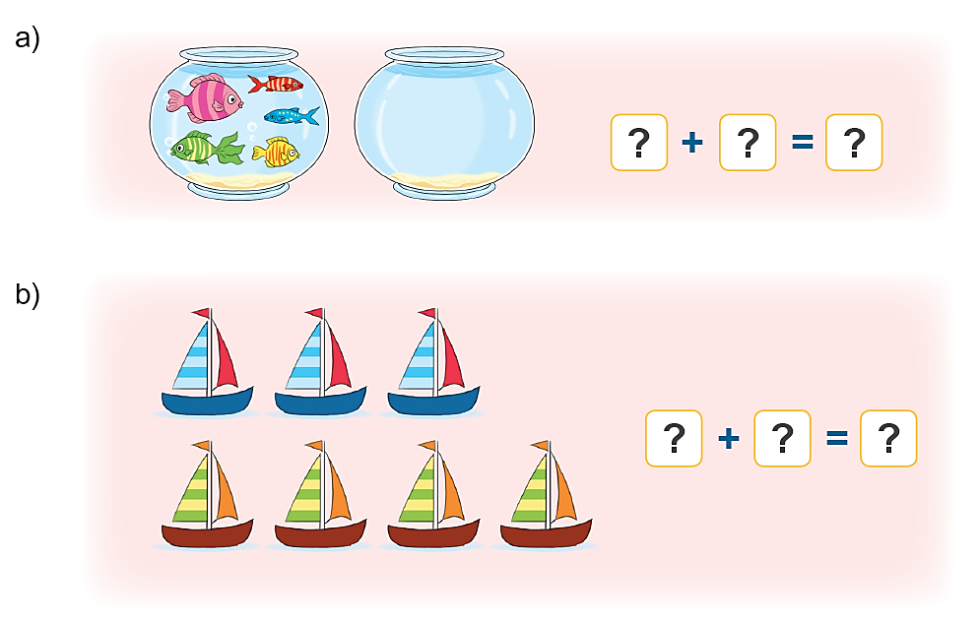
3. Số?

Slide 8
a)
5
+
0
=
5
?
?
?

Slide 9
b)
3
+
4
=
7
?
?
?

Slide 10
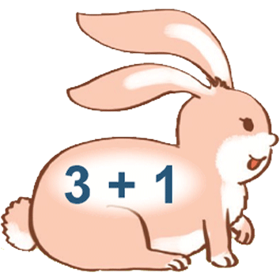
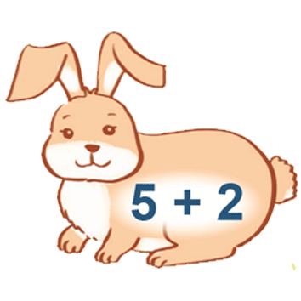
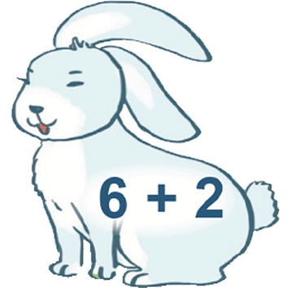
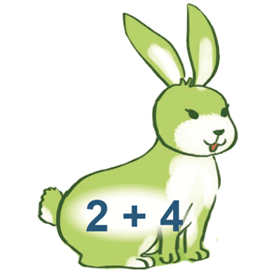
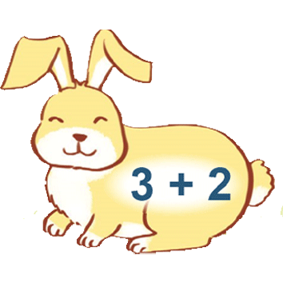
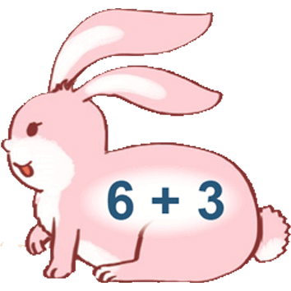
4. Nối.
Z
4
5
6
7
8
9

